Slide 1
48-1
These materials are by the Kongki Ka Project and are made available to you under the terms of the Creative Commons Attribution ShareAlike license 4.0.
You have permission to share and redistribute these materials in any format and to make reasonable revisions and adaptations of this translation, provided that:
You include the above licence and source information.
If you redistribute these materials or create derivatives, you must distribute your contributions under the same license as the original.
The Holy Bible, Berean Standard Bible, BSB is produced in cooperation with Bible Hub, Discovery Bible, OpenBible.com, and the Berean Bible Translation Committee. This text of God's Word has been dedicated to the public domain.
Tibetan text is from the Central Tibetan Bible translation by Central Asia Publishing. Used by permission
Notes:
Checked Kham
48 Persecution
1. Deacons appointed – Acts 6:1-7 (Left Top)
2. Stephen – Acts 6:8 – 8:4 (Right Top)
3. Philip, Peter and John in Samaria – Acts 8:4-25 (Right Bottom)
4. Philip and the Ethiopian – Acts 8:25-40 (Left Bottom)
5. Saul’s Conversion – Acts 9:1-9 (Left Center)
6. Ananias prays for Saul– Acts 9:10-19a (Center Lower)
7. Saul’s Escape – Acts 9:19b-31 (Center Upper)

Slide 2
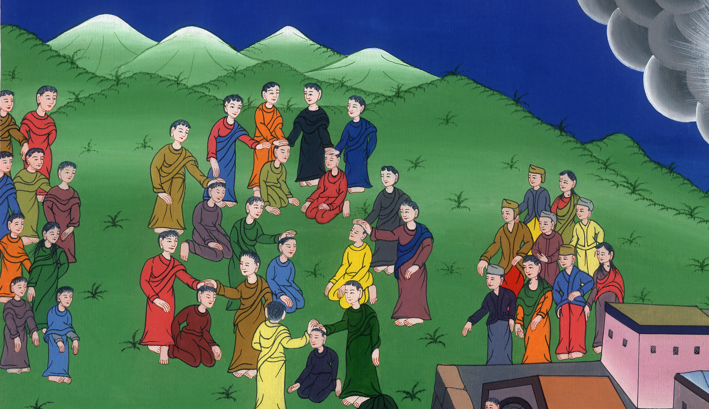
མཛད་འཕྲིན 6
ཞབས་ཏོག་གི་ཕྱིར་སྐྱེས་པ་བདུན་བདམས་པ།

Slide 3
མཛད་འཕྲིན 6
ཞབས་ཏོག་གི་ཕྱིར་སྐྱེས་པ་བདུན་བདམས་པ།
Deacons appointed – Acts 6:1-15

Slide 4
མཛད་འཕྲིན 6
ཞབས་ཏོག་གི་ཕྱིར་སྐྱེས་པ་བདུན་བདམས་པ།
This work is licensed under a Creative Commons Attribution-ShareAlike 4.0 International License

Slide 5
1In those days when the disciples were increasing in number, the Grecian Jews among them began to grumble against the Hebraic Jews because their widows were being overlooked in the daily distribution of food.
1དེའི་དུས༌སུ། རྗེས་འབྲང་པ་མང་དུ་འཕེལ་བ༌ན། གྷི་རིག་པའི་སྐད་རིགས་སྨྲ་མཁན་གྱི་ཨིབ་རི་པས་ནི་ཨིབ་རིའི་མི་རིགས་རང་གི་སྐད་སྨྲ་མཁན་ལ་སྨྲེ་ངག་བཏོན་ནོ།། རྒྱུ་མཚན་ནི་ཉིན་རེ་བཞིན་བགོ་སྐལ་གནང་སྐབས་ཨིབ་རི་པའི་ཡུགས་མོ་རྣམས་སྣང་མེད་དུ་བསྐྱུར་བའི་ཕྱིར༌ཡིན།

Slide 6
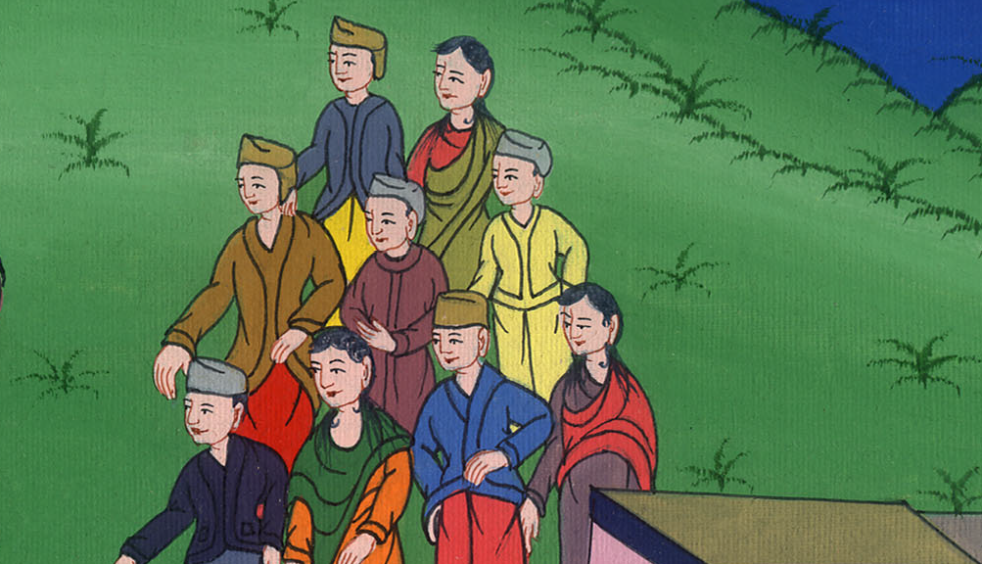
མཛད་འཕྲིན 6:1

Slide 7
2So the Twelve summoned all the disciples and said, “It is unacceptable for us to neglect the word of God in order to wait on tables.
2དེ་ནས་སྐུ་ཚབ་པ་བཅུ་གཉིས་པོས་ཆོས་ཚོགས་ཀྱི་རྗེས་འབྲང་པ་ཐམས་ཅད་བོས་ཏེ་འདི་སྐད༌དུ། ངེད་ཅག་གིས་དཀོན་མཆོག་གི་བཀའ་བསྐྱུར་ནས་ཟས་སྐལ་གཉེར་པ་ནི་མི་འོས་སོ།།

Slide 8
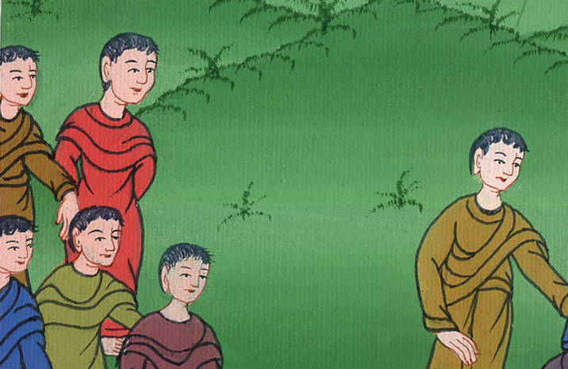
མཛད་འཕྲིན 6:2

Slide 9
3Therefore, brothers, select from among you seven men confirmed to be full of the Spirit and wisdom. We will appoint this responsibility to them
3དེའི༌ཕྱིར། སྤུན་ཟླ༌རྣམས། ཁྱོད་ཅག་གི་ཁྲོད་ནས་མཚན་སྙན་གྲགས་ལྡན་པ་དང་དམ་པའི་ཐུགས་ཉིད་དང་ཤེས་རབ་ཀྱིས་ཁྱབ་པའི་སྐྱེས་པ་བདུན་འདེམས༌དང༌། ངེད་ཅག་གིས་མི་དེ་རྣམས་དོན་འདི་བདག་གཉེར་བྱེད་མཁན་དུ༌བསྐོ་བར་བྱའོ།།

Slide 10
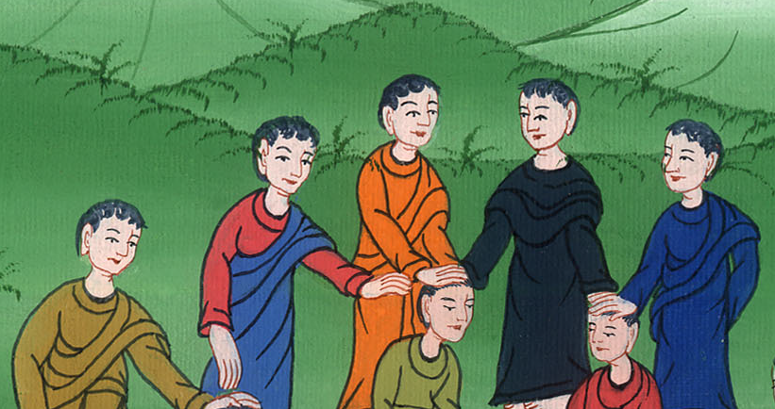
མཛད་འཕྲིན 6:3

Slide 11
4and will devote ourselves to prayer and to the ministry of the word.”
4འོན༌ཀྱང༌། ངེད་ཅག་གིས་དཀོན་མཆོག་ལ་གསོལ་བ་འདེབས་པ་དང་དཀོན་མཆོག་གི་བཀའ་སྒྲོག་པའི་ཞབས་ཏོག་ལ་བརྩོན་པར་བྱའོ་ཞེས་གསུངས༌སོ།།

Slide 12
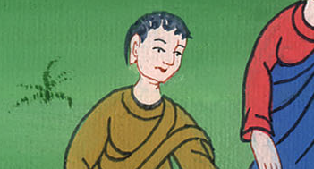
མཛད་འཕྲིན 6:4

Slide 13
5This proposal pleased the whole group. They chose Stephen, a man full of faith and of the Holy Spirit, as well as Philip, Prochorus, Nicanor, Timon, Parmenas, and Nicolas from Antioch, a convert to Judaism.
5དེ་ནས་མི་ཚོགས་ཐམས་ཅད་གསུང་དེར་ཡི་རང་བར་གྱུར༌ཏེ། དད་པ་ཆེ་ཞིང་དམ་པའི་ཐུགས་ཉིད་ཀྱིས་ཁྱབ་པའི་སི་ཏེ་ཕཱན་དང༌། གཞན༌ཡང༌། ཕི་ལིབ༌དང༌། ཕོ་རོ་ཁོ༌རུ། ནེ་ཀཱ༌ནོར། ཐི༌མོན། ཕར་མེན༌ནཱ། དེ་སྔར་ཡ་ཧུ་དཱ་པའི་ཆོས་ལུགས་ལ་ཞུགས་པའི་ཨན་ཏི་ཡོག་ཡཱ་ཡུལ་གྱི་ནེ་ཀོ་ལཱ་བཅས་བདམས༌ཤིང༌།

Slide 14
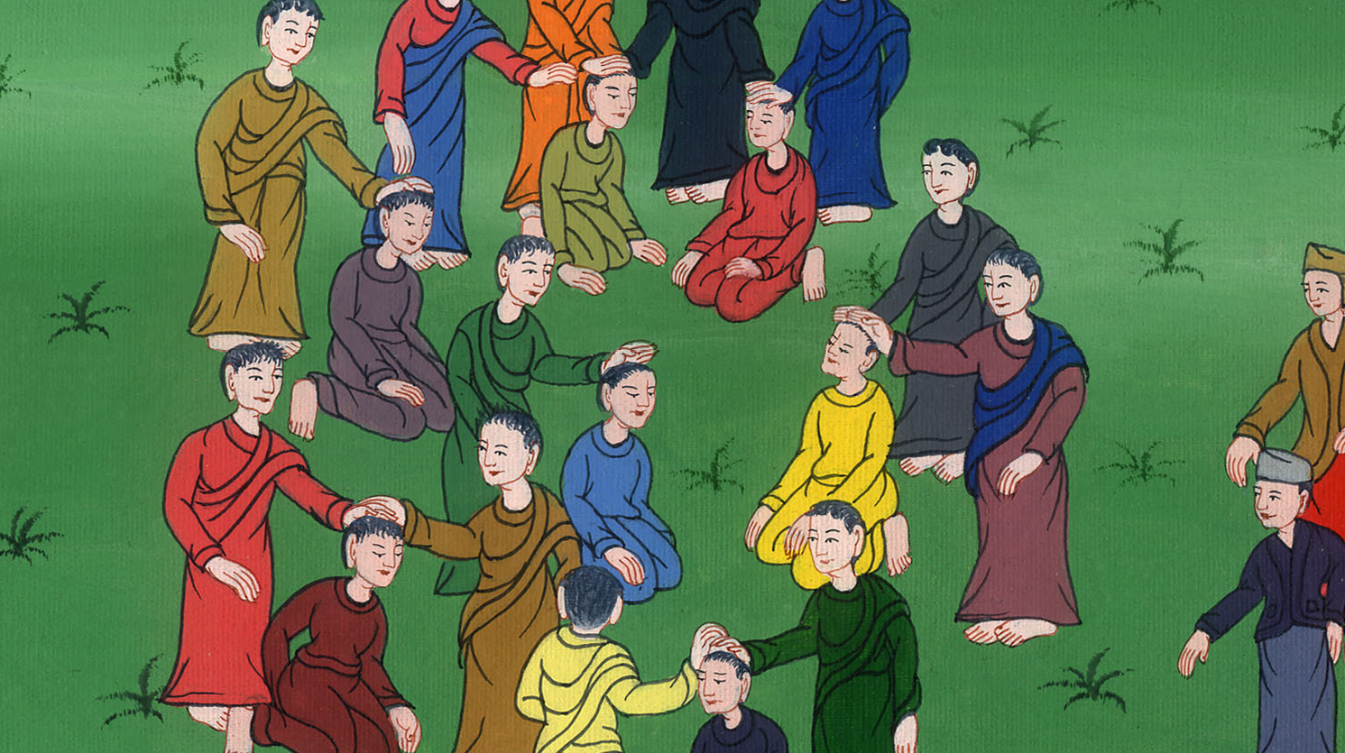
མཛད་འཕྲིན 6:5

Slide 15
6They presented these seven to the apostles, who prayed and laid their hands on them.
6དེ་རྣམས་སྐུ་ཚབ་པ་རྣམས་ཀྱི་དྲུང་དུ་ཁྲིད༌ཅིང༌། ཁོང་རྣམས་ཀྱིས་གསོལ་བ་འདེབས་བཞིན་དེ་དག་གི་ལུས་ལ་ཕྱག་བཞག་པ་དང་།

Slide 16
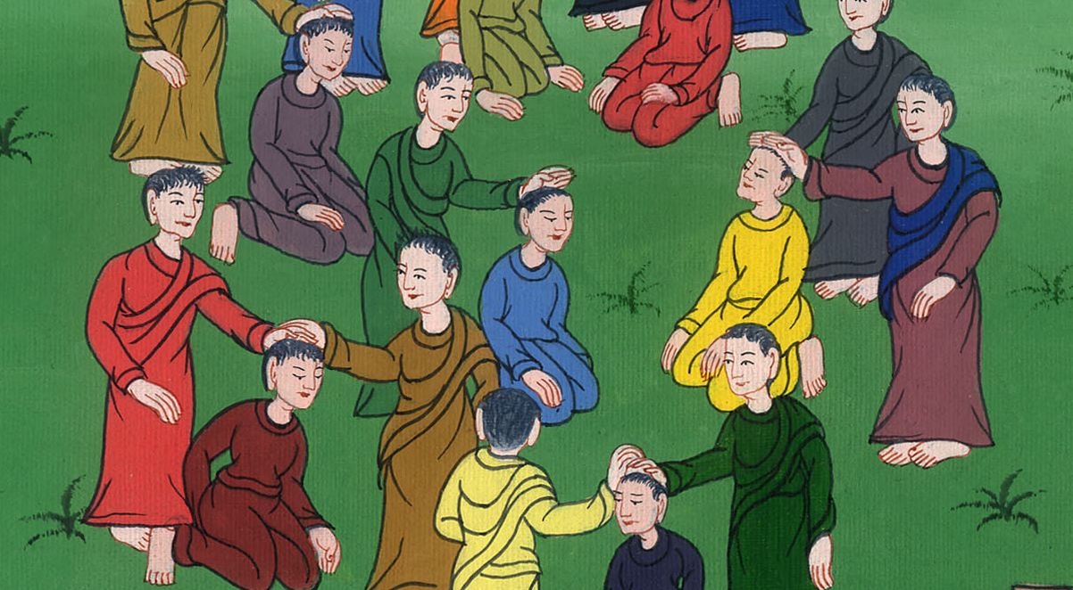
མཛད་འཕྲིན 6:6

Slide 17
7So the word of God continued to spread. The number of disciples in Jerusalem grew rapidly, and a great number of priests became obedient to the faith.
7དེ་ནས་དཀོན་མཆོག་གི་བཀའ་རིམ་བཞིན་དར་བ་དང་ཡེ་རུ་སཱ་ལེམ་དུ་རྗེས་འབྲང་པའི་མི་གྲངས་ཤིན་ཏུ་མང་པོར་འཕེལ༌ཞིང༌། མཆོད་དཔོན་མང་པོ་ཞིག་གིས་ཀྱང་དད་པ་འདི་ལ་བསྟུན་ནོ།།

Slide 18
མཛད་འཕྲིན 6:7

